Slide 1
Alkalmazott bölcsesség
A bölcsesség szabadon felhasználható?!

Slide 2
prédikátor könyve 10. rész 1-20. versek
¹Egy döglött légytől büdös lesz és megerjed a kenőcskészítő olaja; egy kis ostobaság hatásosabb a bölcsességnél és a tisztességnél. ²A bölcs ember gondolatai a jóra, az ostoba gondolatai a rosszra irányulnak. ³Akármerre jár is az ostoba: Őbelőle hiányzik az ész, mégis azt gondolja, hogy mindenki más az ostoba. ⁴Ha az uralkodó haragra lobban ellened, ne hagyd el helyedet, mert a higgadtság nagy vétkeket akadályoz meg! ⁵Láttam, hogy van olyan rossz dolog is a nap alatt, amely a hatalmasok tévedéséből következik: ⁶az ostobák nagy méltóságra kerülnek, az érdemesek pedig alacsony sorsra jutnak. ⁷Láttam rabszolgákat lóháton ülni, és fejedelmeket gyalog járni, mintha rabszolgák volnának. ⁸Aki vermet ás, beleesik abba, és aki lerontja a kőkerítést, azt megmarja a kígyó. ⁹Aki követ fejt, megsértheti magát, és aki fát hasogat, veszedelemben forog. ¹⁰Ha kicsorbul a vas, és nem köszörülik ki, akkor több erőt kell kifejteni. A helyesen alkalmazott bölcsesség a hasznos!

Slide 3
prédikátor könyve 10. rész 1-20. versek
¹¹Ha megmar a kígyó, mielőtt megbűvölték, semmit sem ér aztán a kígyóbűvölő tudománya. ¹²A bölcs embert kedvessé teszik saját szavai, az ostobát pedig saját szája teszi tönkre. ¹³Beszédének a kezdete butaság, és a vége szörnyű ostobaság. ¹⁴Az ostoba szaporítja a szót, pedig nem tudja senki, hogy mi fog történni. Ki is tudná megmondani, hogy mit hoz a jövő? ¹⁵Az ostobát úgy kifárasztja a munkája, hogy a városba sem tud bemenni. ¹⁶Jaj neked, ország, ha királyod gyermek, és vezetőid már reggel lakomáznak! ¹⁷Boldog vagy, ország, ha királyod nemes ember, és vezetőid a rendes időben étkeznek, önuralommal és nem részegeskedve! ¹⁸Ha rest az ember, megroskad a gerenda, és ha ölbe teszi a kezét, csöpög a háztető. ¹⁹Mulatság kedvéért rendeznek lakomát, és vidámmá teszi az életet a bor, de pénz kell mindehhez. ²⁰Még gondolatodban se átkozd a királyt, és hálószobádban se átkozd a gazdagot! Mert az égi madár is elviszi a szót, és a szárnyas állat is elárulja a beszédet.

Slide 4
Alkalmazott bölcsesség bevezető gondolatok
Az "alkalmazott bölcsesség" azt jelenti, hogy a bölcsességet, tudást és tapasztalatot gyakorlatban, valós helyzetekben, döntésekben és cselekedetekben használjuk. Más szóval, nem csak a tudás birtoklása, hanem annak a tudásnak a hatékony felhasználása is a bölcsesség részét képezi. (AI)

Slide 5
Alkalmazott bölcsesség bevezető gondolatok
ELŐNYÖK:
            Hatékony döntéshozatal
            Problémamegoldás
            Életünk jobb minősége
            Jobb kapcsolatok

Slide 6
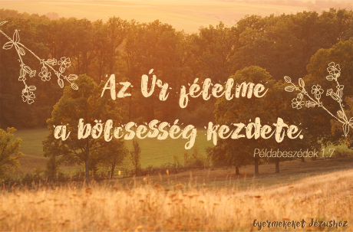

Slide 7
A legfontosabb döntés
Hatékony döntéshozatal:
A bölcsesség segíti a jó döntéseket, mert a tapasztalatokból és a tudásból levont következtetések alapján határozzuk meg a legjobb lépéseket.
„Tanúul hívom ma ellenetek az eget és a földet, mert elétek adtam az életet és a halált, az áldást és az átkot. Válaszd hát az életet, hogy élhess te és utódaid is!”
5Móz 30,19

Slide 8
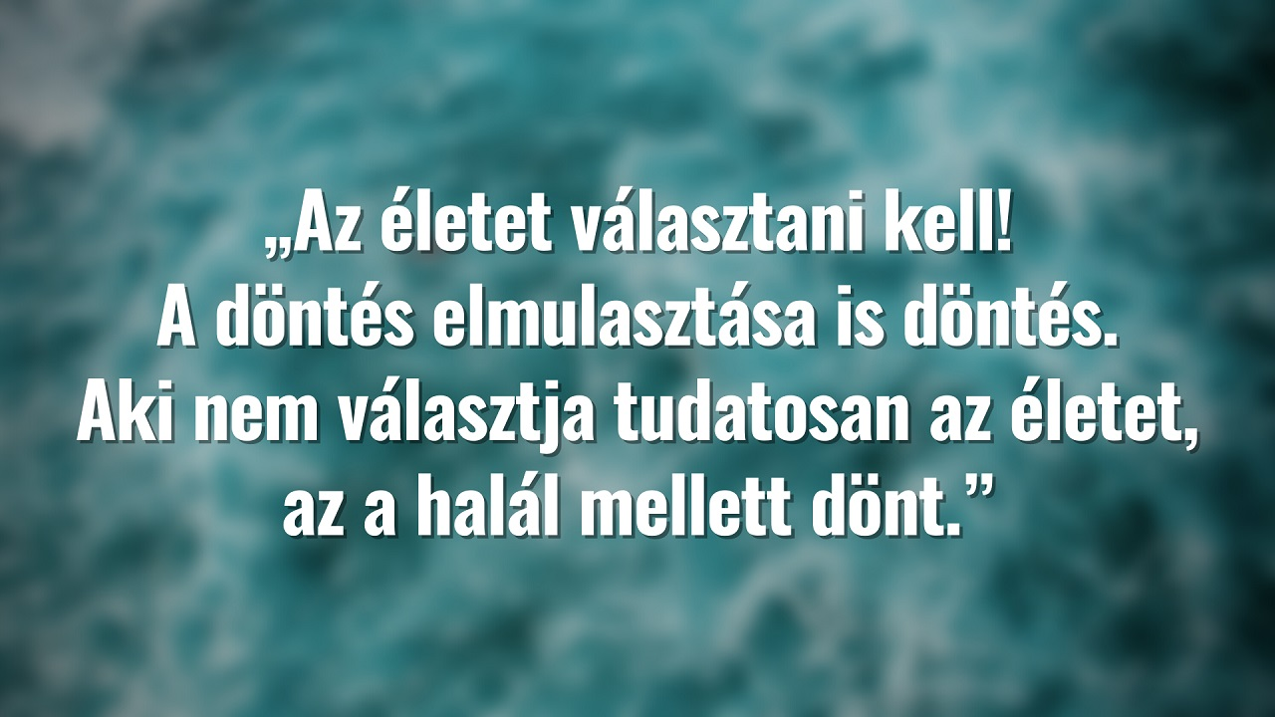

Slide 9
Az első lépés
Problémamegoldás:
A bölcsesség segít a kihívások és problémák kezelésében, mivel a helyzetre való megfelelő reagálást és a jó megoldásokat jelenti.
„Semmiért se aggódjatok, hanem imádságban és könyörgésben mindenkor hálaadással tárjátok fel kéréseiteket Isten előtt.”
Fil 4,6

Slide 10


Slide 11
Örök élet beszéde
Életünk jobb minősége:
A bölcsesség segít abban, hogy jobb döntéseket hozzunk, ami javítja életünk minőségét.
„Ki az az ember, akinek tetszik az élet, és szeretne jó napokat látni? Vigyázz, hogy nyelved ne szóljon rosszat, és ajkad ne beszéljen csalárdságot! Hagyj fel a rosszal, és cselekedj jót, törekedj békességre, és kövesd azt!”
Zsolt 34,13-15

Slide 12
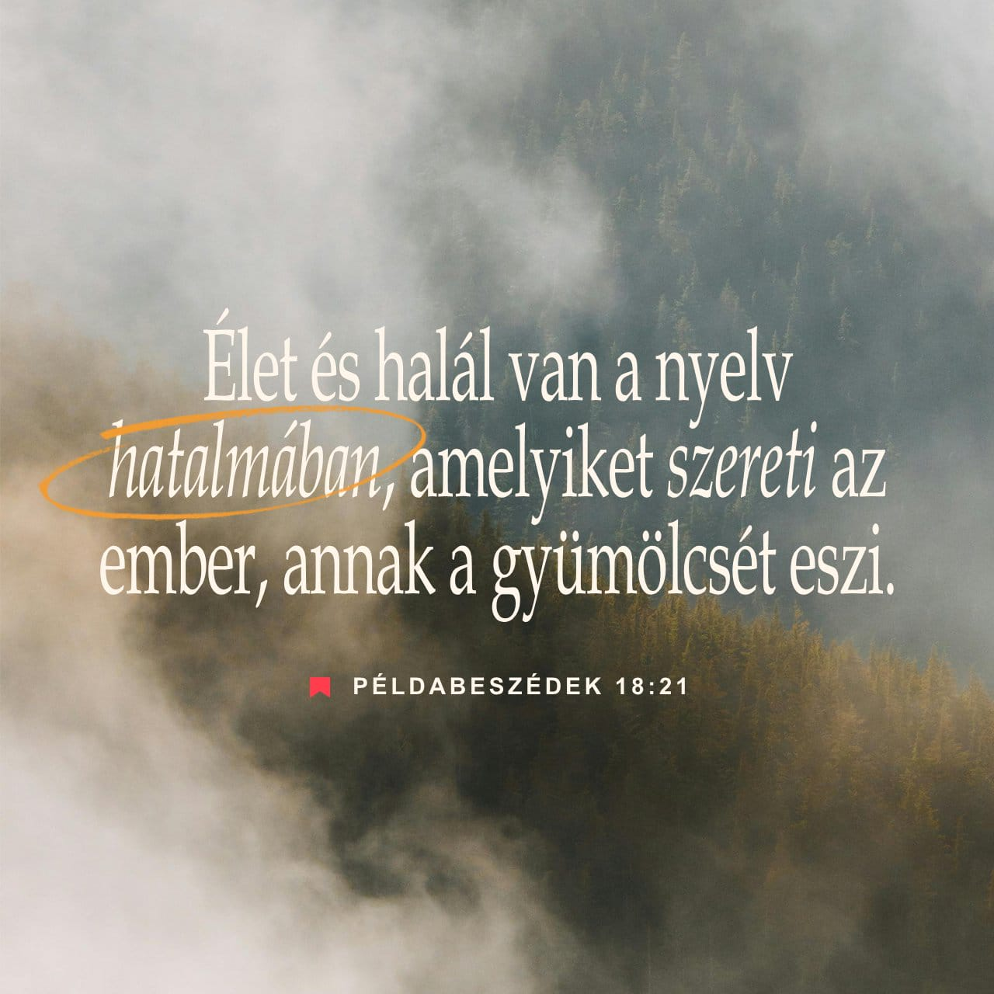

Slide 13
Jézus krisztus a kapcsolat
Jobb kapcsolatok:
A bölcsesség segít abban, hogy jobban kommunikáljunk és értsünk másokat, ami javítja kapcsolatainkat.
„Tehát Krisztusért járva követségben, mintha Isten kérne általunk: Krisztusért kérünk, béküljetek meg Istennel!”
2Kor 5,20

Slide 14
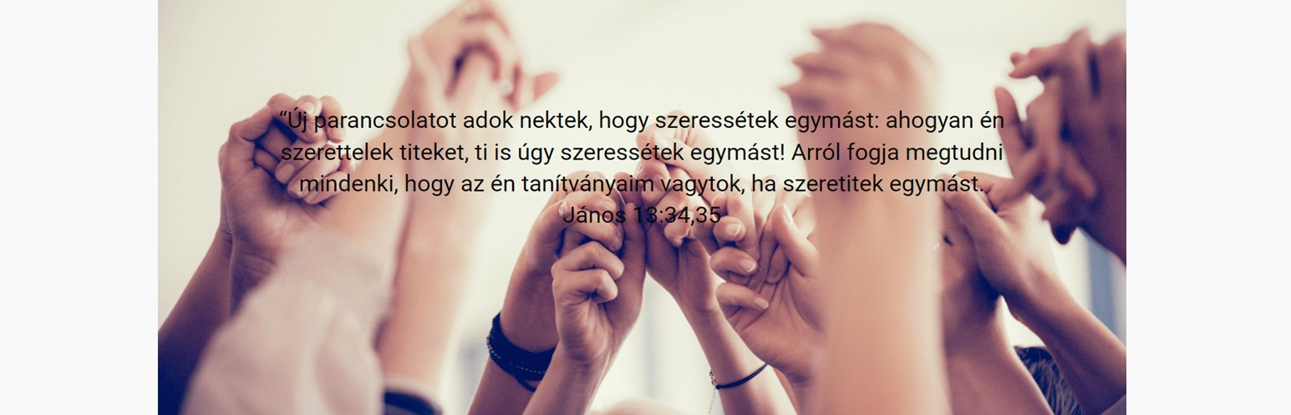

Slide 15
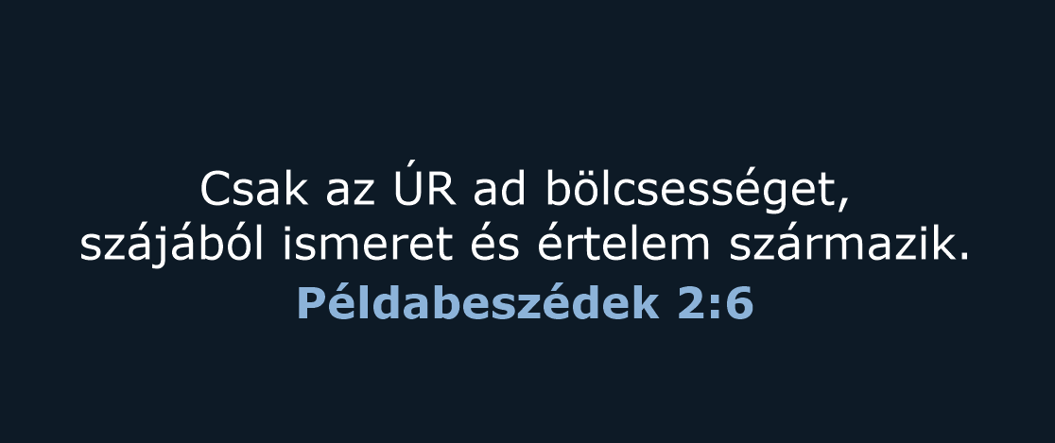
Alkalmazott bölcsesség záró gondolatok

